Slide 1

TRƯỜNG TIỂU HỌC ĐỨC GIANG
Kể chuyện – Tuần 29
Bài: Lớp trưởng lớp tôi

Slide 2
YÊU CẦU CẦN ĐẠT
Kể lại được câu chuyện rõ ràng.
Hiểu và biết trao đổi về ý nghĩa câu chuyện.

Slide 3
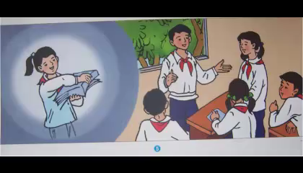
Mời các con lắng nghe câu chuyện và thực hiện yêu cầu bên dưới:
Tìm các nhân vật trong câu chuyện.
Tìm nội dung của mỗi tranh và kể lại.

Slide 4
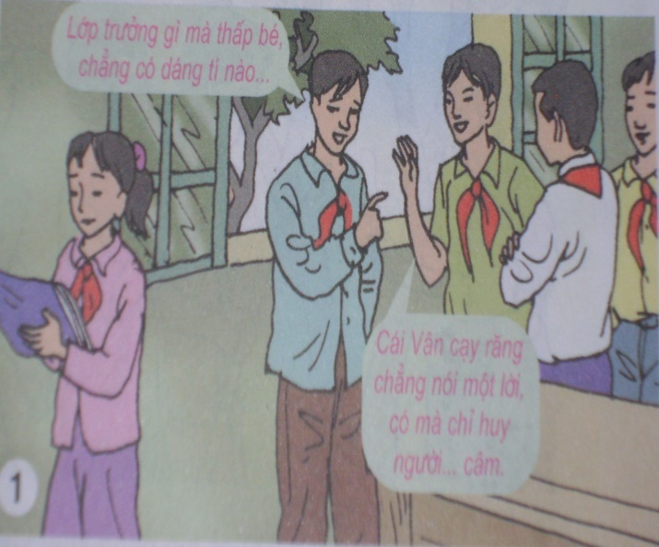
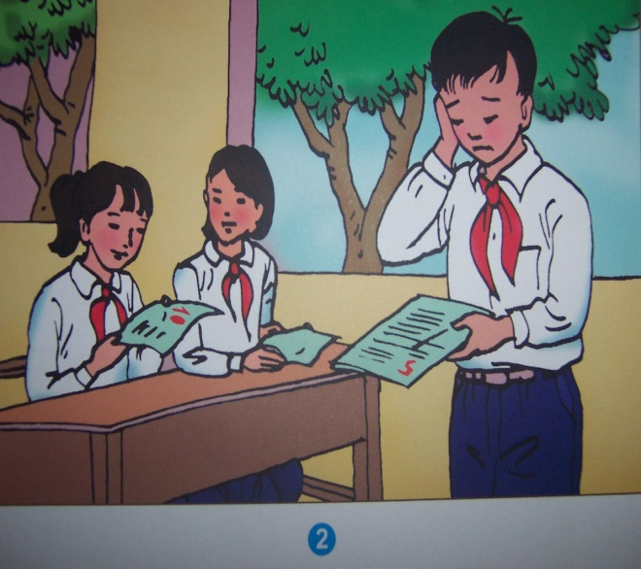
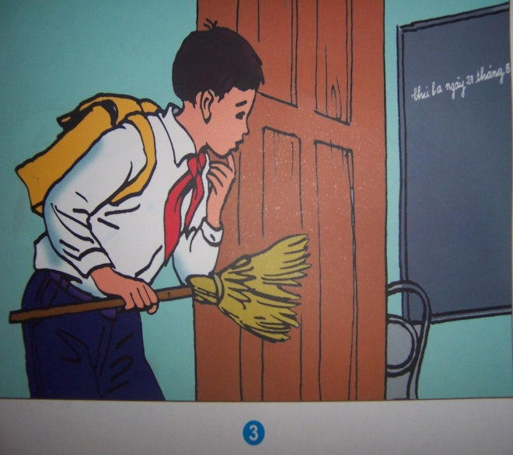
Kể chuyện
Lớp trưởng lớp tôi
Vân
Lâm“voi”
“tôi”
Quốc“lém”

Slide 5



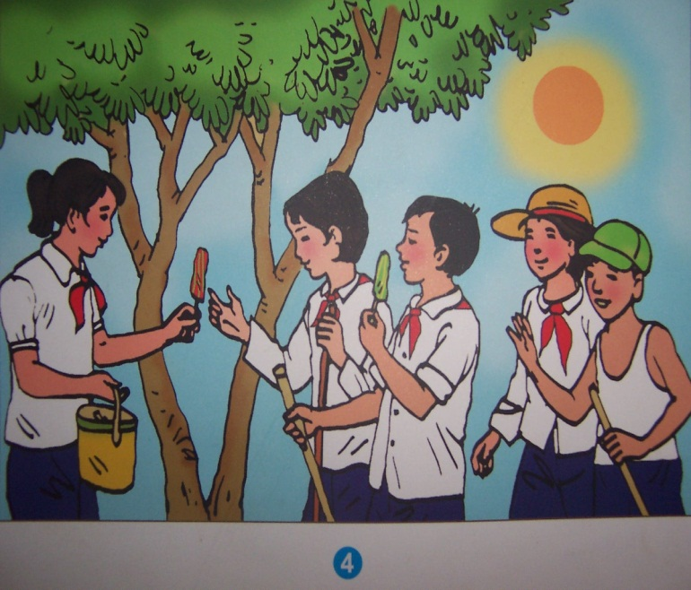
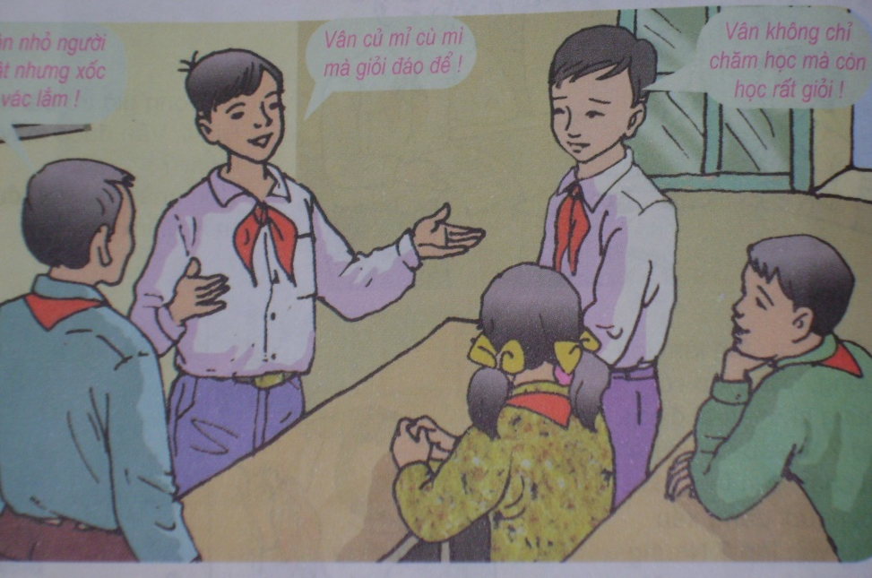
Kể chuyện
Lớp trưởng lớp tôi

Slide 6

Kể chuyện
Lớp trưởng lớp tôi
Vân được bầu làm lớp trưởng, các bạn trai trong lớp tỏ ra coi thường Vân.

Slide 7
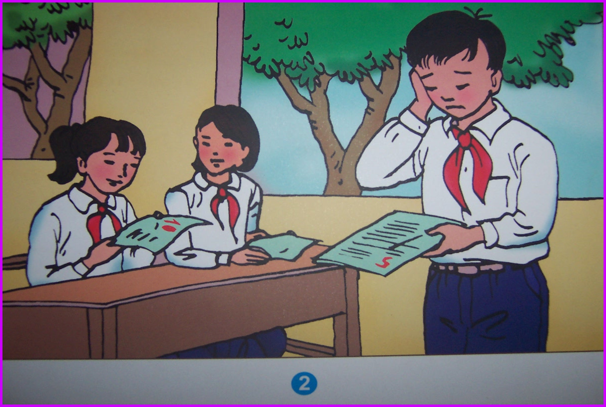
Kể chuyện
Lớp trưởng lớp tôi
Giờ trả bài kiểm tra Địa, Vân được điểm 10 trong khi đó có một bạn nam chỉ được điểm 5.

Slide 8

Kể chuyện
Lớp trưởng lớp tôi
Quốc quên nhiệm vụ trực nhật, lớp trưởng Vân đã làm thay.

Slide 9

Kể chuyện
Lớp trưởng lớp tôi
Cả lớp đi lao động, trời nắng nên rất khát nước. Vân lấy tiền quỹ Chi đội mua kem cho các bạn.

Slide 10
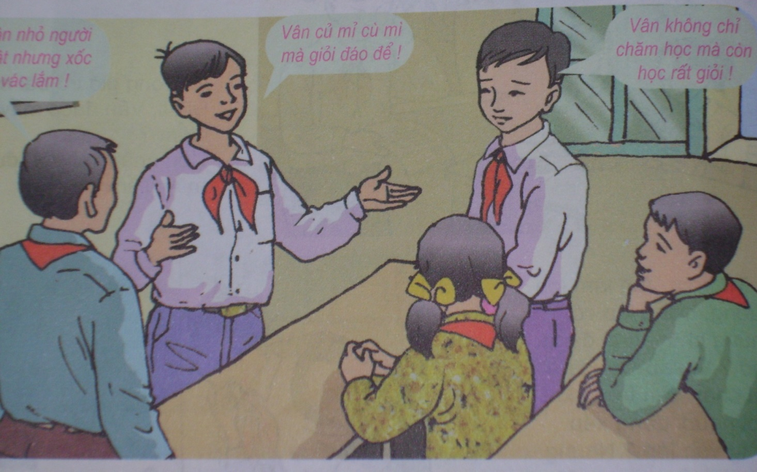
Kể chuyện
Lớp trưởng lớp tôi
Cả lớp khâm phục vì lớp trưởng vừa chăm học, vừa giỏi giang.

Slide 11
Kể chuyện
Lớp trưởng lớp tôi

Slide 12





Kể chuyện
Lớp trưởng lớp tôi
Kể lại câu chuyện theo lời của một nhân vật (Quốc, Lâm hoặc Vân).

Slide 13
Kể chuyện
Lớp trưởng lớp tôi
Nêu ý nghĩa của câu chuyện và bài học mà mình tự rút ra sau khi nghe câu chuyện.
Ý nghĩa: Khen ngợi một nữ lớp trưởng vừa học giỏi, vừa chu đáo, xốc vác công việc của lớp, khiến các bạn nam trong lớp ai cũng nể phục.

Slide 14
Vận dụng
- Qua câu chuyện trên, con hiểu điều gì ?
Dặn HS về nhà kể lại câu chuyện cho người thân nghe.
- Chuẩn bị bài tiết học sau “Nhà vô địch”
Notes:
Bài học hôm nay con đã đạt được những mục tiêu nào?

